Slide 1

Salud
Cardiovascular

Slide 2
Introducción
Las enfermedades C-V son responsables del 29% del total de fallecimientos a nivel mundial.
En América Latina y el Caribe para el año 2010 causarán 11 millones de muertos, de los cuales el 23% serán en menores de 60 años

Slide 3
Programas de salud
Objetivo general:
- Promoción de la salud y prevención de las enfermedades
Objetivos específicos:
Detectar e intervenir precozmente sobre los Factores de Riesgo Cardiovasculares
Incorporar actividades que promuevan hábitos saludables

Slide 4


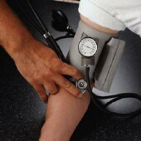
Sugerencias
Practicar deportes con asiduidad
Alimentarse en calidad y en cantidad adecuada
Realizarse controles médicos con periodicidad
Evitar los hábitos nocivos para la salud

Slide 5


Factores de riesgo modificable
Hipertensión Arterial
27%
Diabetes 8%
Sedentariarismo 80%
Estrés
Tabaquismo
30%
Obesidad y sobrepeso
54%
Dislipemia
35%

